Slide 1

Centro Emprego
IEFP
Guarda

Slide 2
Cursos
Técnicos de Informática
Operadores de Informática
Cabeleireiro

Slide 3
Técnicos de informática
Um técnico em informática ou técnico de informática é o profissional que está apto a realizar configurações
de sistemas informáticos, a instalar equipamentos e a verificar as causas de falhas na programação de computadores.
Esse profissional pode trabalhar em empresas do ramo ou prestar atendimento por conta própria.^{[1]}
Existem diversos segmentos dentro da área, como:

Slide 4

Técnicos de Informática
Técnico em Informática é responsável pelo planeamento e pela execução dos processos de manutenção de computadores e pela operação de redes locais de computadores. Desenvolve aplicativos computacionais, adotando normas técnicas, de qualidade, de saúde, de segurança do trabalho e preservação ambiental no desempenho de sua função. Trabalha em equipe, estabelece relações interpessoais construtivas e compreende o contexto em que está inserido, demonstrando capacidade propositiva e criativa. Atua em organizações públicas e privadas de qualquer segmento, tais como da área do comércio, de serviços, da indústria, de consultoria, de ensino e pesquisa, por meio da prestação de serviços autônomos, temporários ou contrato efetivo.
Cursos

Slide 5

Curso de Economia
O curso tem como objetivo geral o desenvolvimento das capacidades de aprendizagem, de análise, de aplicação, de avaliação e transferibilidade de conhecimentos (utilizando os conceitos, teorias, técnicas e métodos de resolução e de análise nas diversas áreas da ciência económica- Economia Financeira e Monetária, Economia do Crescimento, Economia Industrial, Economia e Finanças Publicas, Economia Internacional,Contabilidade Financeira,...) para a resolução de problemas económicos concretos em novos contextos, servindo de pilar fundamental na formação profissional da pessoa ao longo da sua vida activa.
Cursos

Slide 6
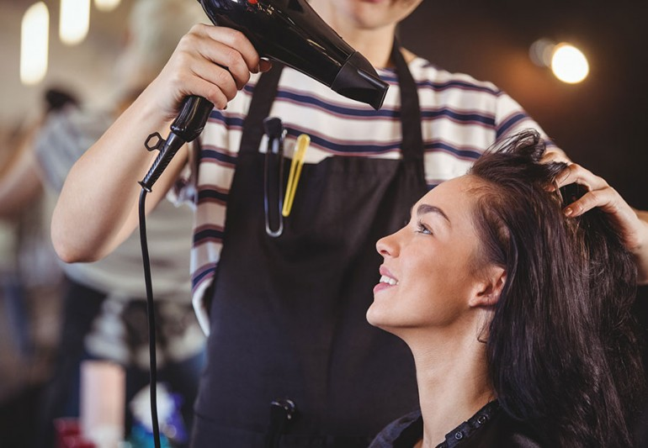
Cabeleireiros
Curso EFA Profissional Cabeleireiro/a unissexo
Cód. Designação da UFCD Horas 3588 Organização do Trabalho, Higiene e Segurança – Cuidados de Beleza 50 3589 Cabelo e couro cabeludo - exame diagnóstico 50 3590 Cosmética do cabelo e instalação ergonómica do cliente 50 3591 Cuidados do cabelo- lavagem do cabelo 50 3592 Cuidados do cabelo - secagem do cabelo 50 3593 Cuidados do Cabelo - ondulação e permanente 50 3594 Cuidados do cabelo - desfrisagem 25 3596 Diagnóstico e aconselhamento 25 704 Atendimento - técnicas de comunicação 25 3597 Técnicas de descoloração 50 3598 Técnicas de coloração 50 3599 Técnicas de ondulação e desfrisagem 50 3600 Técnicas de forma - mise-en-plis e brushing 50 3601 Técnicas de corte 50 3602 Técnicas de penteado 50 354 Língua inglesa - atendimento 50 3604 Cuidados específicos do cabelo de Senhora 25 3605 Cuidados e estética do cabelo de senhora - lavagem e secagem 25 3606 Cuidados e estética do cabelo de senhora - descoloração/coloração 50 3607 Cuidados e estética do cabelo de senhora – técnicas de ondulação 50 3608 Cuidados e estética do cabelo de senhora - corte 50 3609 Tratamentos capilares 50 3610 Perucas e postiços 25 3611 Extensões - alongamento do cabelo 50 3612 Cuidados específicos do cabelo do homem 25 3613 Cuidados e estética do cabelo de homem - lavagem 25 3614 Cuidados e estética do cabelo de homem - descoloração/coloração 50 3615 Cuidados e estética do cabelo de homem - forma 25 3616 Cuidados e estética do cabelo de homem - corte 50 3617 Barba e bigode 50
Cursos

Slide 7
FIM

Slide 8
Centro Emprego

